Slide 1




빅데이터 처리 시스템 개발
빅데이터 플랫폼 개발자 양성
박 시 현

Slide 2
평가문항 3번
01 | Hive 설치/설정 작업
02 | Hive 실습

Slide 3
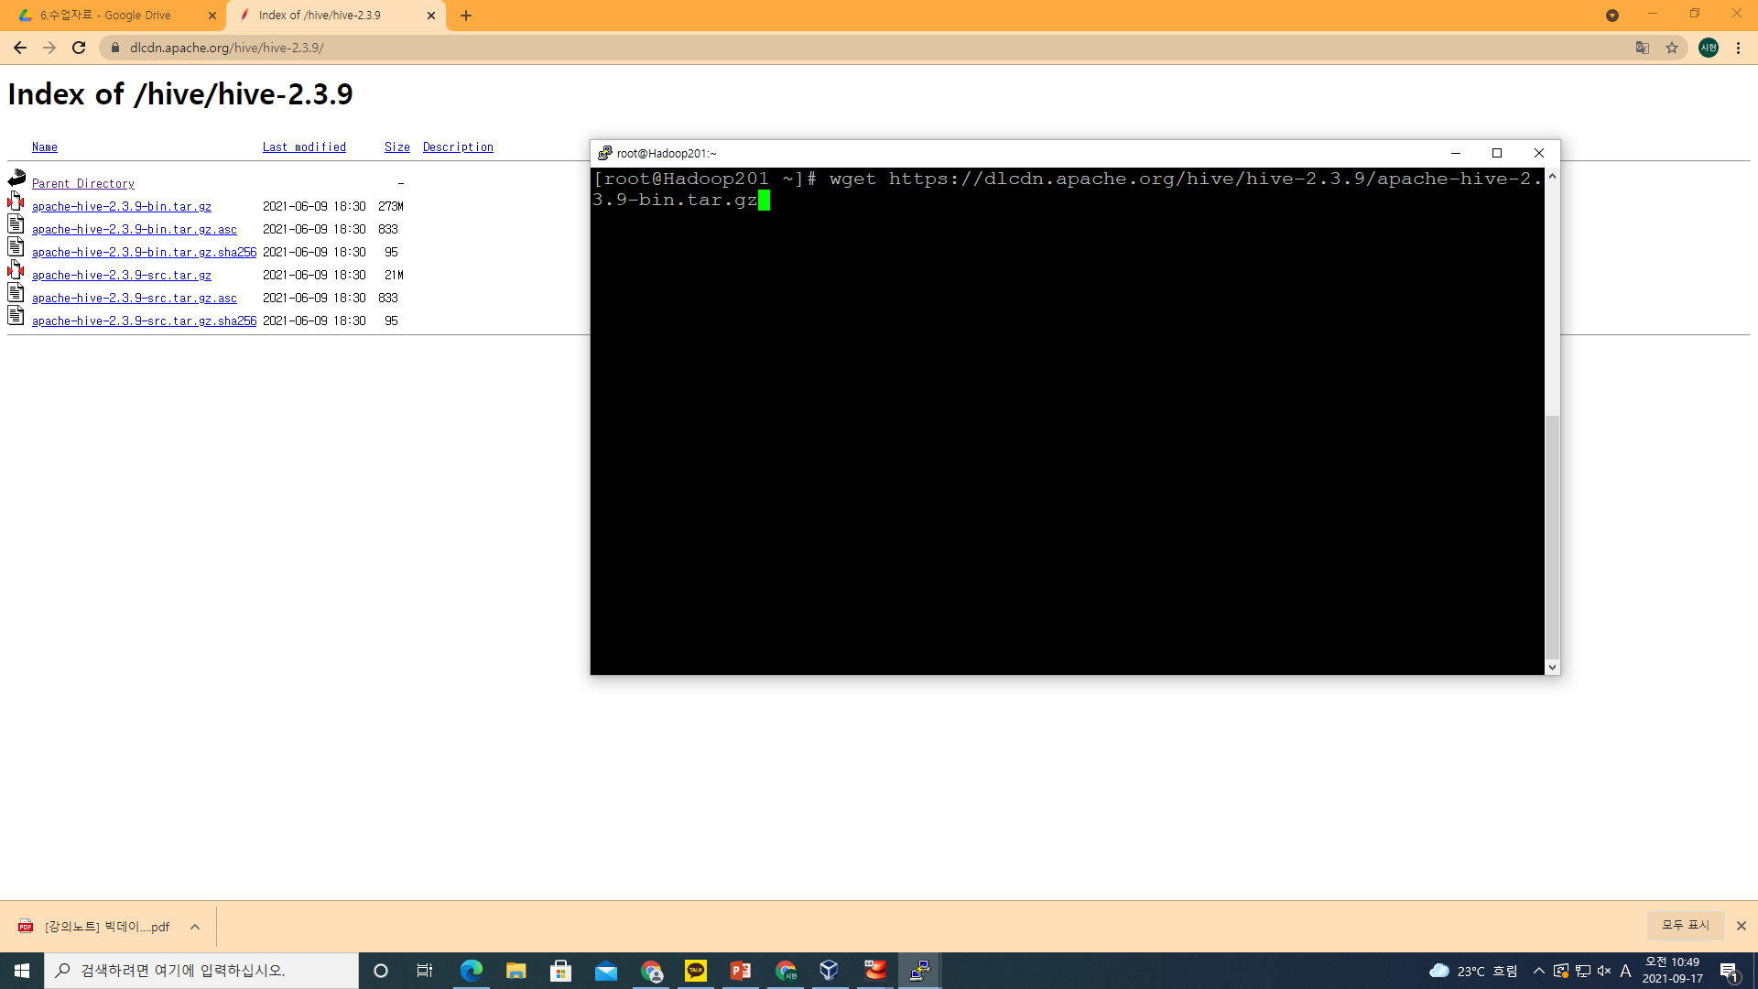
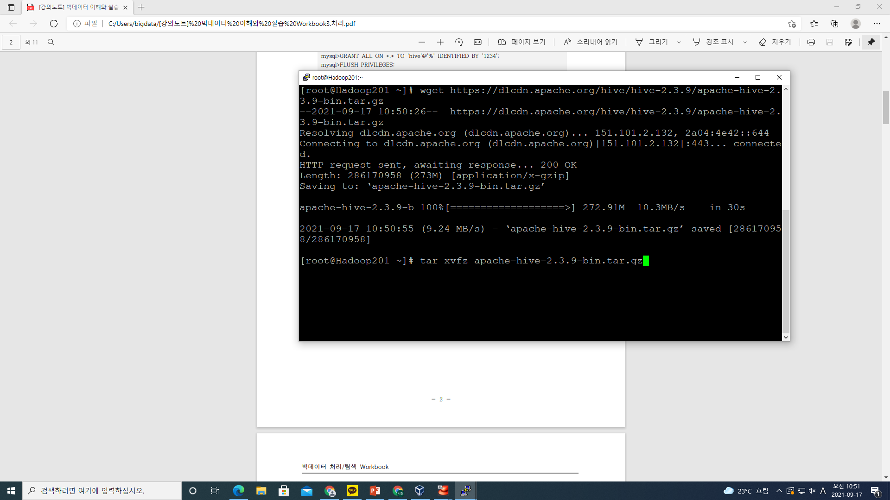
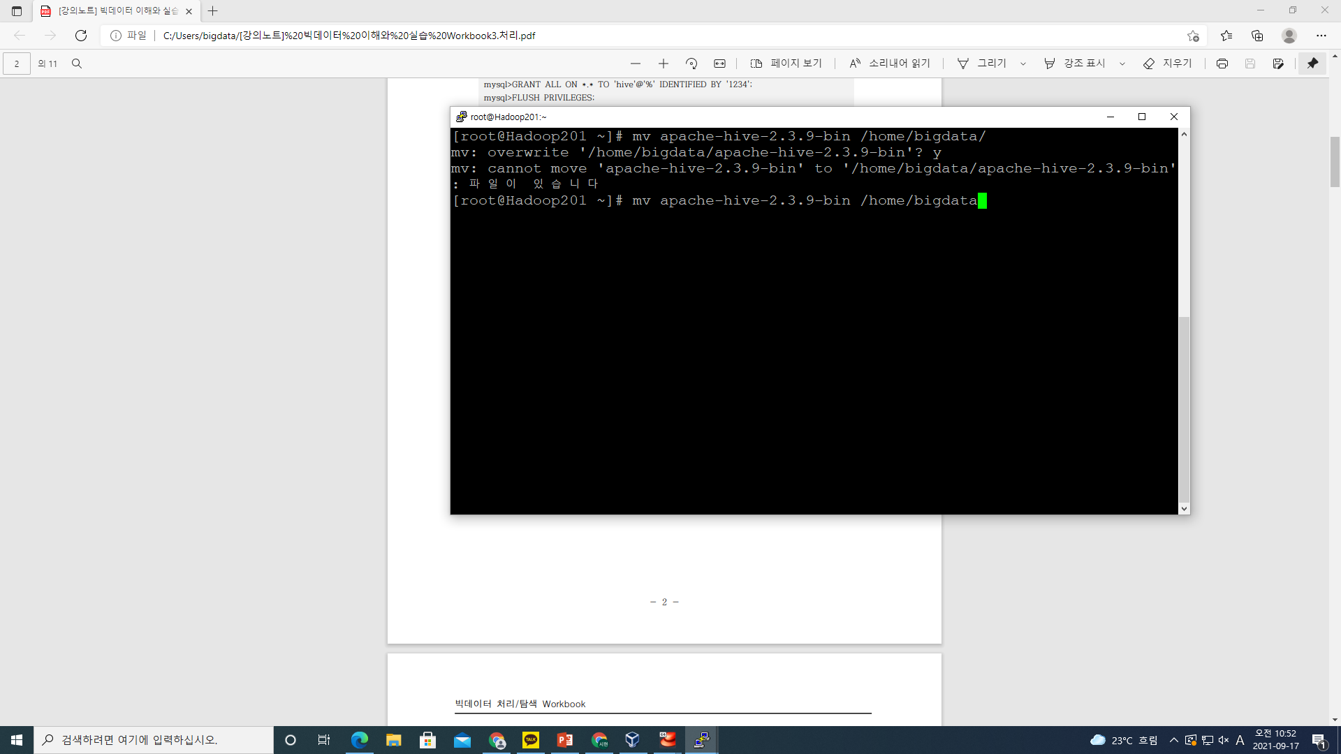
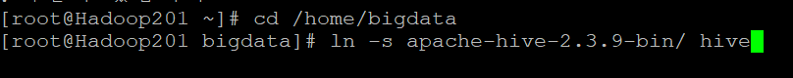
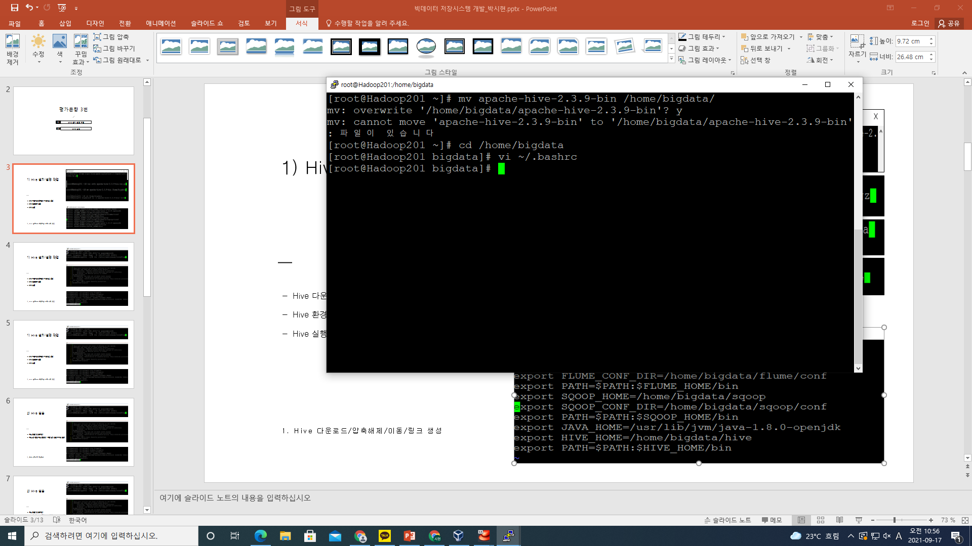
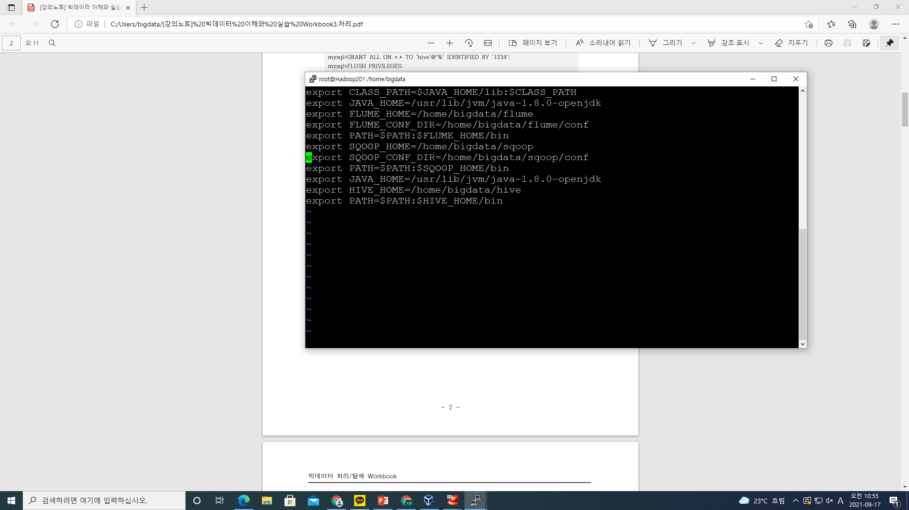
1) Hive 설치/설정 작업
Hive 다운로드/압축해제/이동/링크 생성
Hive 환경변수 설정
Hive 실행
1. Hive 다운로드/압축해제/이동/링크 생성 후 환경변수 설정

Slide 4
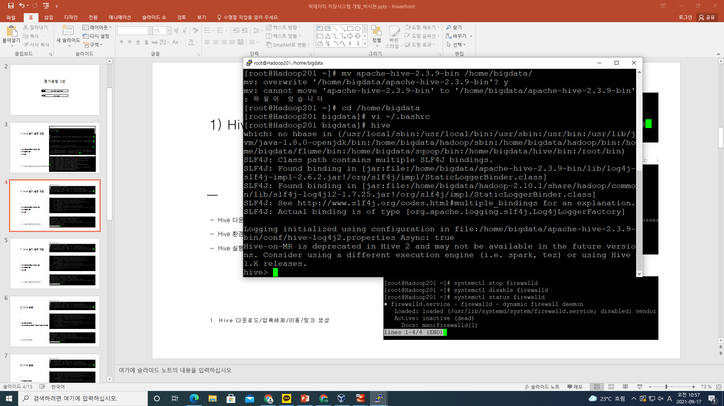
1) Hive 설치/설정 작업
Hive 다운로드/압축해제/이동/링크 생성
Hive 환경변수 설정
Hive 실행
2. Hive 실행

Slide 5
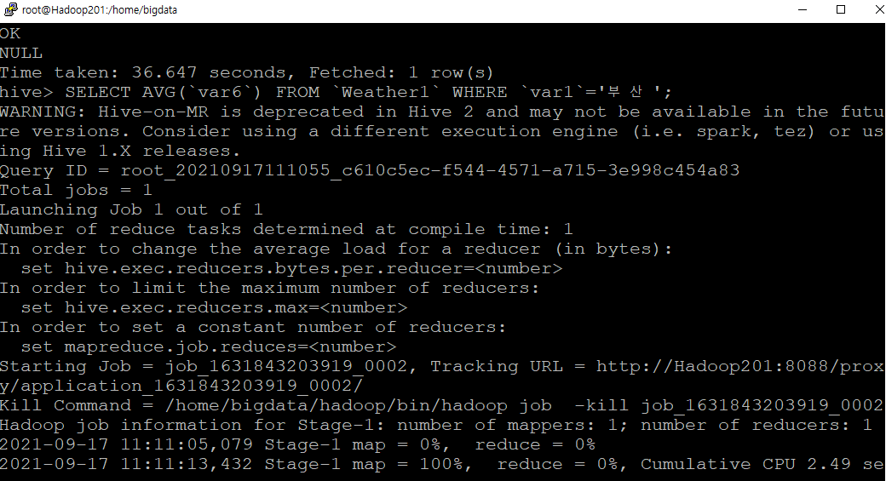
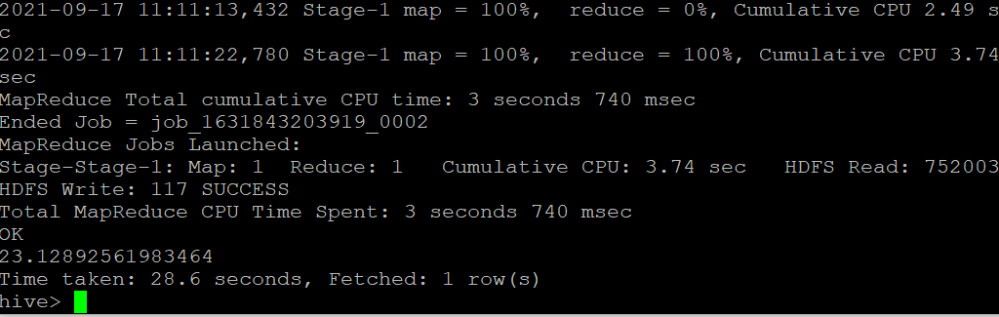
2) Hive 실습
부산 평균기온 출력하기
부산 날씨정보 파일 생성하기 (특정 날짜 모든 데이터 포함)
1. 부산 평균기온 출력하기

Slide 6
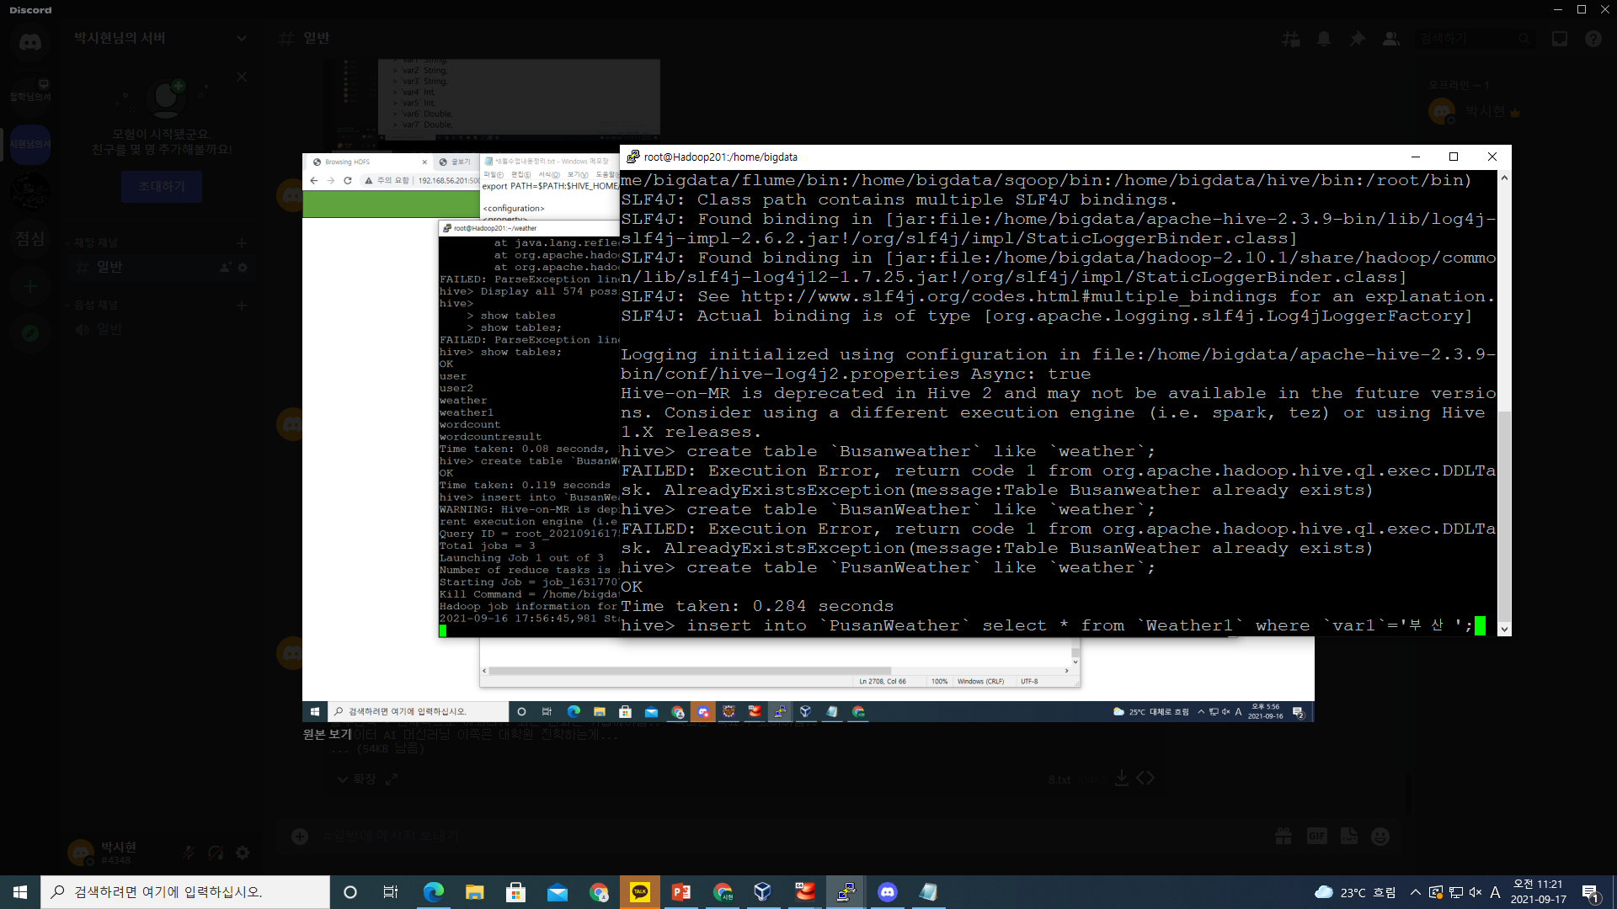
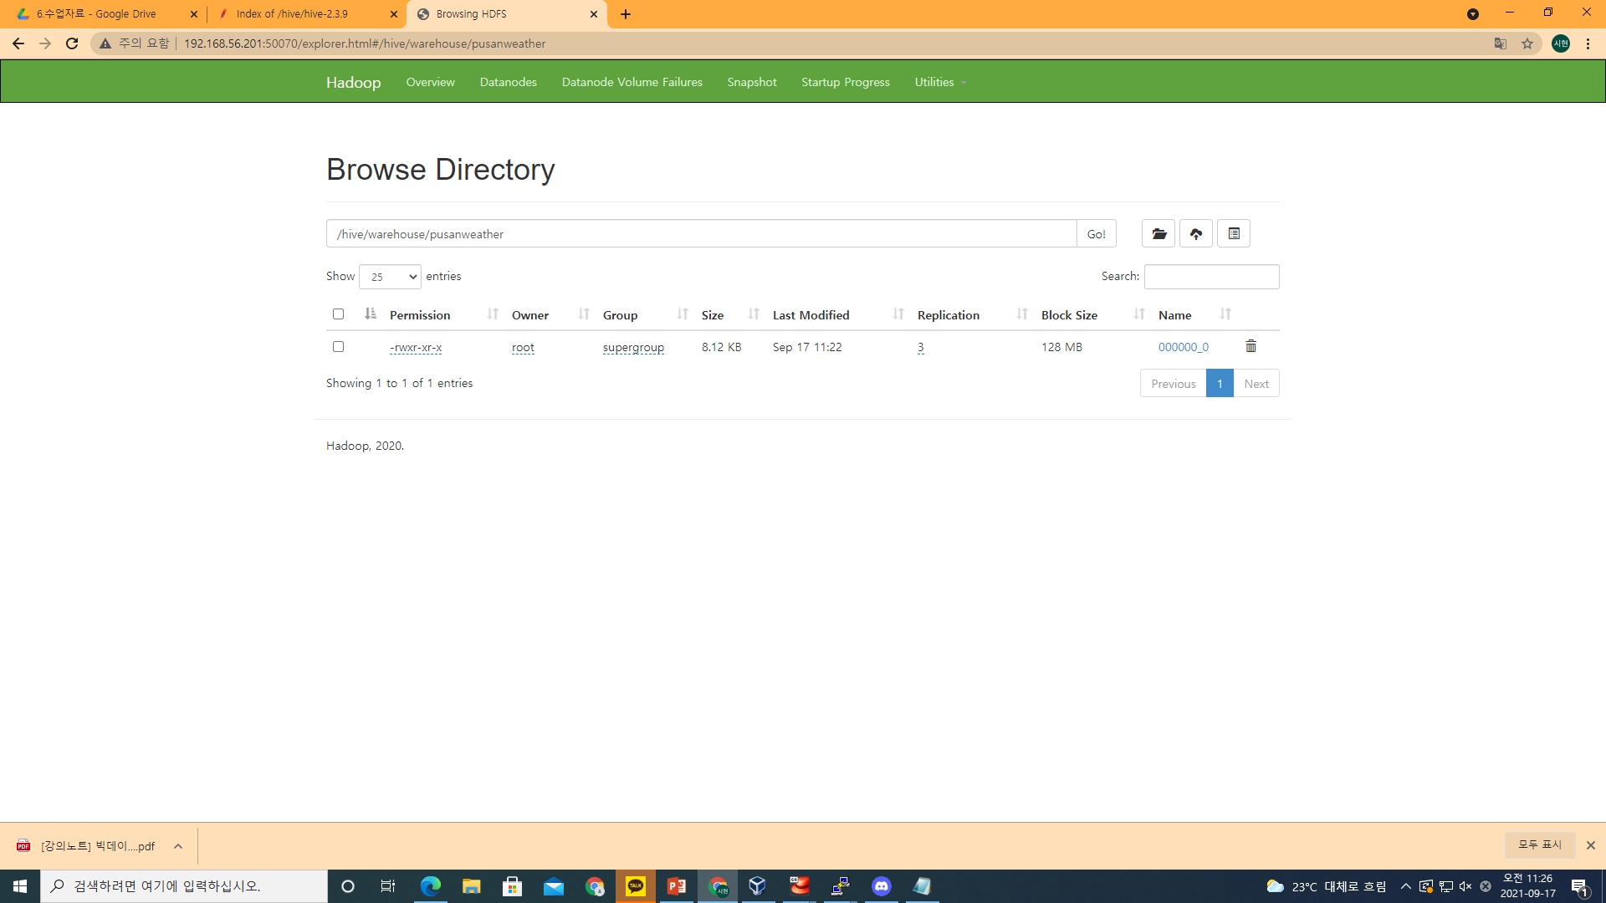
CREATE EXTERNAL TABLE weather (
var1 String, var2 String, var3 String, var4 Int, var5 Int, var6 Double, var7 Double, var8 Double, var9 Double,
var10 Int, var11 String, var12 Double, var13 Double )
row format delimited
fields terminated by ","
location "/weather/2021-09-16/"
tblproperties("skip.header.line.count"="0");
2) Hive 실습
부산 평균기온 출력하기
부산 날씨정보 파일 생성하기 (특정 날짜 모든 데이터 포함)
2. 부산 날씨정보 파일 생성하기

Slide 7
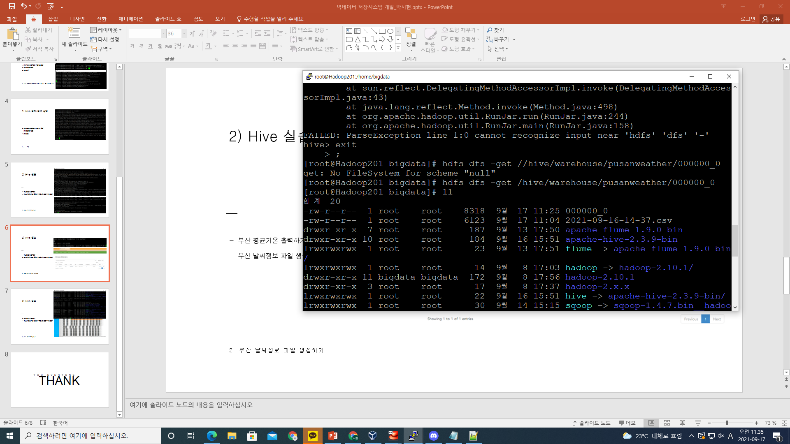
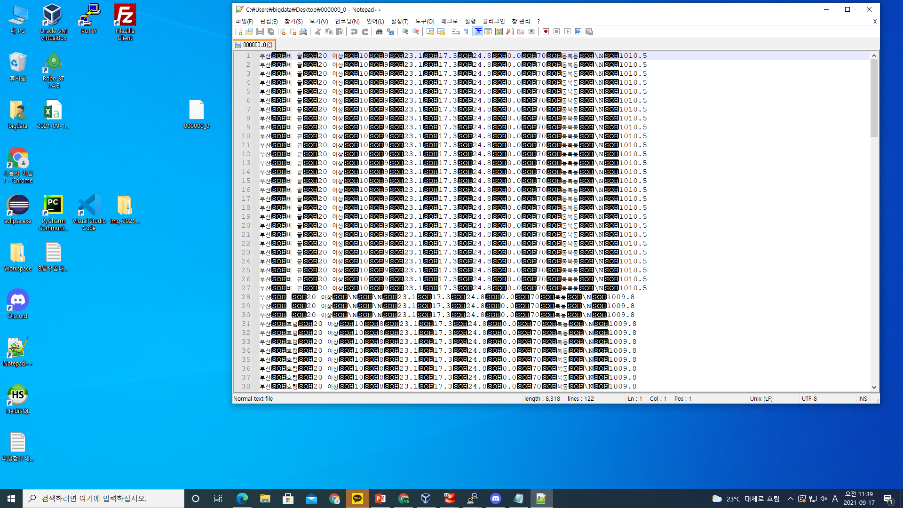
2) Hive 실습
부산 평균기온 출력하기
부산 날씨정보 파일 생성하기 (특정 날짜 모든 데이터 포함)
2. 부산 날씨정보 파일 생성하기

Slide 8
THANK
YOU EVERYONE

